Slide 1
Clases Música NM1 PPT 15
Prof. Claudia Coñuecar V.

Slide 2
Historia de la Música
Edad Media
Renacimiento
Barroco
Clasicismo
Romanticismo
Impresionismo francés
Música Contemporánea
Épocas

Slide 3
Música Contemporánea
Desde el punto de vista cronológico, a la música de este periodo se le llama música contemporánea y tiene su origen en los movimientos nacionalistas del Romanticismo y del Impresionismo francés .
Escrita y desarrollada durante el siglo XX y XXI. Se desarrolla gracias al avance de la tecnología y de la creación de nuevos instrumentos.

Slide 4
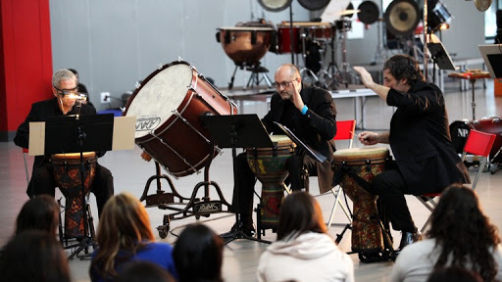
El concepto de música contemporánea se aplica a la música académica o docta creada después de 1945.
Sus inicios se remontan a tres décadas antes cuando autores como Edgard Varese, Igor Stravinsky, Anton Webern y Alban Berg plantearon cambios radicales sobre la armonía, la melodía y el ritmo.

Slide 5
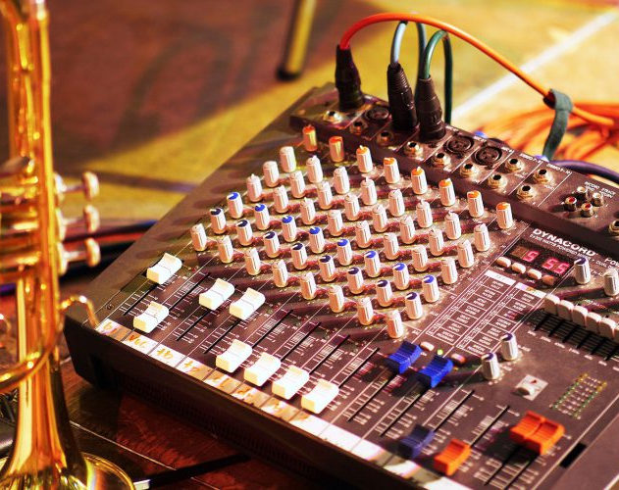
A fines de la década de 1945, una nueva generación continúa con esos quiebres, dando origen a los cambios más rápidos y progresivos que conozca la historia de la música occidental. Se cuestionan entonces la naturaleza de la música, la notación, los actos de composición e interpretación y el lugar de la música en la sociedad.

Slide 6
Música Contemporánea y corrientes musicales:
En los países europeos se prefiere el término «nueva música» y bajo su alero surgen corrientes como:
El serialismo integral
La música aleatoria
La música concreta
La música electroacústica
El minimalismo

Slide 7
Características de la Música Contemporánea
Fusiona diversas técnicas musicales.
Los elementos de la música (armonía, tonalidad, ritmo, tempo, métrica, forma, texturas, instrumentación, etc.) no se aferran exclusivamente a nada sino que son totalmente libres, a menos que busquen apegarse a un estilo específico.
Utilización de grabaciones o elementos musicales electrónicos que no son necesariamente instrumentos musicales.

Slide 9
Utilización de instrumentos digitales o electrónicos como los sintetizadores y el MIDI (que utiliza muestreos o “sampling” de instrumentos previamente grabados).
En ocasiones la música contemporánea puede tornarse confusa o muy compleja de comprender, así que como respuesta algunos músicos buscan la simplicidad.

Slide 11
Explora las propiedades del sonido en sí, como por ejemplo el timbre musical. La música espectral es un ejemplo de ello, en donde se juega con la percepción del sonido para la creación de obras musicales.
Juego con la improvisación y la espontaneidad para liberar totalmente la creatividad.
Puede ser muy abstracta, disonante y atonal. Lo cual puede resultar en difícil de escuchar o incluso de comprender.

Slide 13
Audiciones:
Peripetie - Arnold Schoenberg https://youtu.be/QNCIz-_QFrs
Alban Berg - Five Orchestral Songs "Altemberg-Lieder “https://youtu.be/q6g9zzPhkOU
Edgard Varese – Ionisation https://youtu.be/a9mg4KHqRPw

Slide 14
Audiciones:
György Ligeti - Musica Ricercata https://youtu.be/nIs3jechQ_E
John Cage: Living Room Music https://youtu.be/tKrwCkHQRco
Anton Webern - Kinderstück https://youtu.be/2V-qmC6xUW8

Slide 15
Actividad Musical
Elige un concepto a trabajar:
El serialismo integral
La música aleatoria
La música concreta
La música electroacústica
El minimalismo

Slide 16
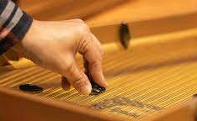
Busca en internet en que consiste el concepto musical anteriormente mencionado y describe sus características musicales
Escribe el compositor musical representativo del concepto
Link de música que represente el concepto

Slide 17
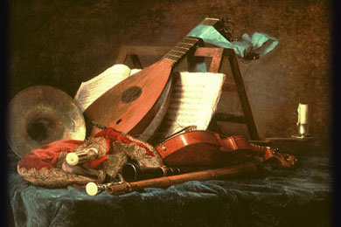
Información
Plazo de entrega:
Lunes 30 de Noviembre
Correo: cconuecar@emmanuel.cl
Whatsapp: +56978961502
Buzón de tareas en la página
del colegio

